Slide 1



BODIMO INOVATIVNI! Razvoj ustvarjalnosti, inovativnost in podjetnosti za učitelje v osnovnih šolah
Št. projekta: 2016-1-SI01-KA201-021641
U2: Inovativno poučevanje
INNOTEACH.U2.E4: Multidisciplinarni in interdisciplinarni pristop
Vsebino je pripravil Prof. dr. Borut Likar, MBA (KORONA PLUS)

Slide 2
Učni cilji - PC‘s (Merila uspešnosti)
PC1: Mentor razume in je sposoben usposobiti učitelje razumeti raznolikost in potrebe, povezane s konkretnimi izzivi.
PC2: Mentor razume in je sposoben usposobiti učitelje opredeliti/ uporabiti različne komplementarne vloge, potrebne v učilnici / skupini, da bi spodbudili inovativnost znotraj projektov.
PC3: Mentor razume in je sposoben usposobiti učitelje pri uporabi načel in metod raznolikosti in kako jih uporabiti v učnem procesu.
PC4: Mentor razume in je sposoben usposobiti učitelje, da razumejo pomen vključevanja zainteresiranih deležnikov v inovativno poučevanje in inovativni proces.
Notes:
V tem Elementu (U2.E4) bomo obravnali zgoraj omenjene učne cilje oz. merila uspešnosti

Slide 3
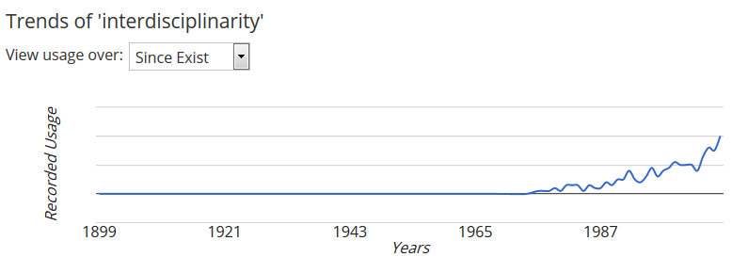
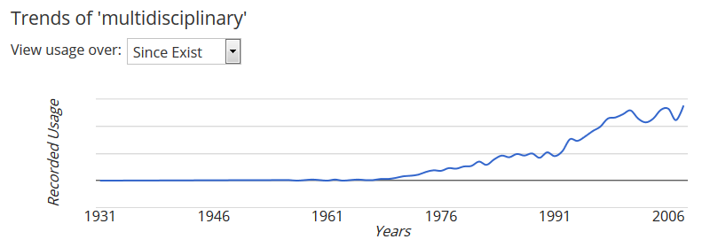
Sodelovanje je ključnega pomena: večina problemov je preveč kompleksnih za enega človeka.
Ključne so številne perspektive, veščine, discipline, izkušnje in znanje.
Vir: https://www.slideshare.net/zaana/introducing-design-thinking
Notes:
Dva grafika predstavljata trende "multidisciplinarnosti" in "interdisciplinarnosti" od Googla

Slide 4
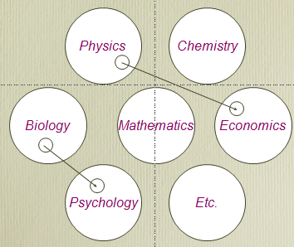
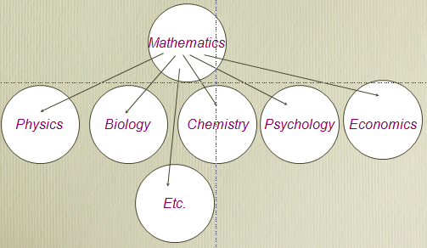
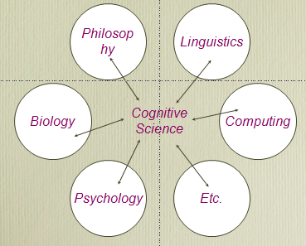
Multi (MD) v primerjavi z Interdisciplinarnostjo (ID) pri pedagoškem delu
Multidisciplinarna povezava pomeni, da sodelujoči predmeti nimajo integriranega cilja, ampak dosegajo nek skupni cilj po disciplinarno ločenih poteh (epistemološko in izvedbeno, tj. organizacijsko in didaktično).
Interdisciplinarna je tista večpredmetna kurikularna povezava, ki z dogovorjenim povezovalnim poveže sicer ločene in samostojne predmete, ključna razlika v primerjavi z multidisciplinarno povezavo pa je v skupnem, že integriranem učnem cilju. (Pavlič Š.K. 2009)
Multi
Multi
Inter
Carter T, 2017
Notes:
Nekatere definicije, ki so povezane s pedagoškim delom.

Slide 5

Zakaj interdisciplinarno delo deluje?
https://www.slideshare.net/BSBEtalk/what-makes-interdisciplinarity-work (p. 7-30)
Notes:
Kratka in enostavna predstavitev osnov interdisciplinarnosti.

Slide 6
Primer interdisciplinarnega poučevanja in raziskovanja
Kompleksnost družbenih in kulturnih pojavov
Primerjalno kulturno delo in pravi medkulturni stiki
Pomembna odkritja se pogosto pojavljajo na križišču
Odprtost do mednarodnih in interdisciplinarnih perspektiv
Združevanje in prekrivanje različnih področij in disciplin
Številne družbene, okoljske, industrijske, znanstvene in tehnične težave ne morejo ustrezno obravnavati le posamezne discipline
Intenzivirana specializacija disciplin in sočasna eksplozija novih hibridnih področij raziskav (Malcolm Potts, 2008)
Notes:
Lastnosti in razlogi za interdisciplinarno poučevanje in raziskovanje

Slide 7
Povezovalni elementi
To so lahko (Pavlič Š.K. 2009):
vsebine (tj. vsebinska in procesna znanj),
dejavnosti,
didaktične metode in postopki (npr. aktivno učenje, projektni pristop),
učna orodja (npr. IKT),
miselni postopki, veščine in navade (npr. razvijanje kritičnega mišljenja, ustvarjalnega mišljenja, zmožnosti reševanja problemov in odločanja – ti. veščine za 21. stoletje),
posamezne kompetence (npr. bralna zmožnost, medkulturna zmožnost, medijska pismenost, digitalna zmožnost, učenje učenja, socialne zmožnosti ipd.),
(makro)koncepti (npr. človekove pravice, medkulturnost ipd.).
Notes:
Povezovalni elementi (ti. organizing elements) so koristni kurikularni mehanizmi, s pomočjo katerih se organizira povezava (Pavlič Š.K. 2009)

Slide 8
Preberite članek
Preglejte oz. preletite članek: Deneme, S., & Ada, S. (2012). On applying the interdisciplinary approach in primary schools
Osredotočite se na poglavja: 2.4 - 4
Predebatirajte – kaj je bilo dobro, možnosti za izboljšave, povezave z vašim delom in izkušnjami
  Praktično delo - opcijsko
  Timsko delo
  priprava - 10 min
  predstavitev - 2-3 min. /skupino
Notes:
V tem članku boste našli nekaj koristnih namigov za svoje delo na Inter / multidisciplinarno delo in za praktično delo - vaje na naslednjih diapozitivih.

Slide 9
Naloga
Izberite eno izmed možnih vaj:
Inter/multidisciplinarni vidiki v projektih
Uporaba interdisciplinarnega pristopa v osnovnih šolah
V primeru več skupin, več skupin NAJ NE izbere iste teme. Prosimo, uskladite.

Slide 10
Inter/multidisciplinarni vidiki v projektih
Izberite en svoj inovativen ali raziskovalni projekt (oz., ki ga poznate)
Analizirajte ga z vidika inter/multidisciplinarih vidikov
  Katere predmetni učitelji / strokovnjaki so sodelovali in kako?
  Katere vidike I / MD lahko najdemo v končni inovaciji?
  Zakaj so pomembni za končnega uporabnika?
  Druga pomembna vprašanja
Miselna igra
Predstavljajte si, da bi spet začeli razvijati to inovacijo
  Katere vidike I / MD bi izboljšali pri inovaciji in kako?
  Kako bi potem to vključili v projekt?
  Kaj bi bila pričakovana korist za celoten projekt?
  Katere zainteresirane deležnike bi vključili v projekt in kako?
  Kakšna bi bila pričakovana korist vključenih deležnikov v celoten projekt?
Predstavitev (sledite predlogi)
  Analiza
  Miselna igra
  Praktično delo T (vaja 1)
  Timsko delo
  priprava - 30 min
  predstavitev - 4-5 min. /skupino
Notes:
Za opravljanje vaj in pripravo poročila uporabite predlogo.

Slide 11
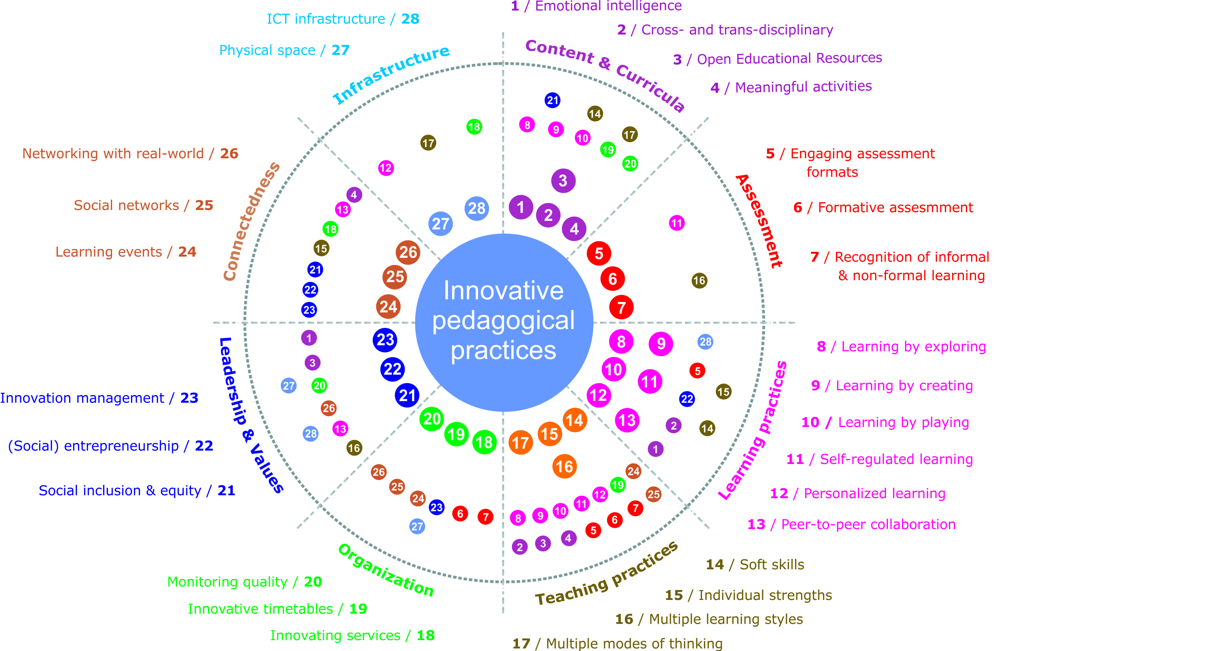
Pripravite interdisciplinarno predavanje!
  Praktično delo T (vaja 2)
  Timsko delo
  priprava - 30 min
  predstavitev - 4-5 min. /group
Obravnavati interdisciplinarne vidike. Lahko je (ali ni) povezan z vašim predmetom. Bodite inovativni. Navodila :
Uporabite različne elemente, npr.
  Povezovalni elementi (Diapozitiv v tej predstavitvi: U2.E4: Multidisciplinarni in interdisciplinarni pristop)
  Elementi inovativnega poučevanja - ustvarjalna učilnica: Večplodni koncept (Diapozitiv v iz predstavitve: U2.E1: Inovativni učitelj in inovativne metode poučevanja)
  Članek (On applying the interdisciplinary approach in primary schools.pdf)
Predstavitev (sledite predlogi)
Predstavite koncept in glavne elemente predavanja
Pojasnite in razložite interdisciplinarne vidike. Navedite tudi elemente " Povezovalni elementi " in "Elementi inovativnega poučevanja", če je to relevatno.
Notes:
Za opravljanje vaj in pripravo poročila uporabite predlogo.

Slide 12
Predstavitev
Vsaka skupina predstavi zgolj 1 nalogo.
Uskladite se med skupinami, da bo VSAK naslov: 3, 4, 1 ali 2 predstavljen
U2E1_Exercise_InnoTeacher_BL3
3 Ustvarjalno poimenovanje vašega kraja - vaja 3
4 Priprava inovativne naloge /ure za določen predmet – vaja 4
U2.E4: Multidisciplinary and Interdisciplinary Approach
1. Inter/multidisciplinarni vidiki v projektih - vaja 1
2. Pripravite interdisciplinarno predavanje! - vaja 2
Notes:
Tukaj najdete navodila za predstavitev.

Slide 13
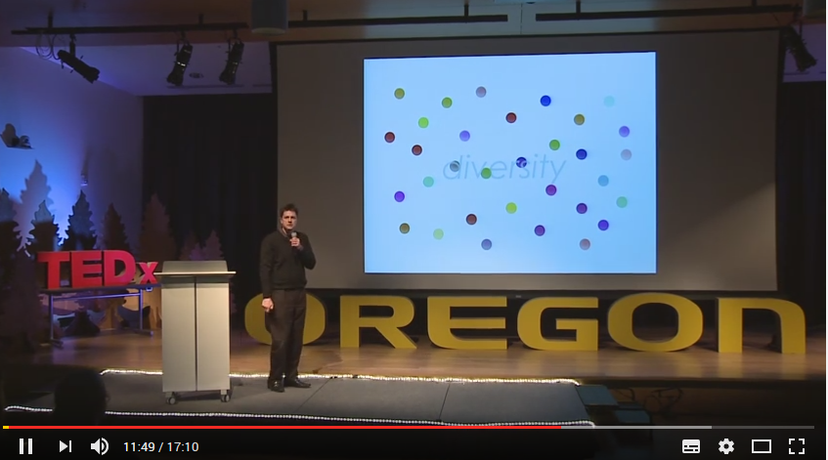
Radical Interdisciplinarity and Other Ingredients for Innovation: Andrew Nelson at TEDxUOregon
https://www.youtube.com/watch?v=4cXRrNXK4zE (17 min.)
Notes:
Poglejte film

Slide 14

Zaključki, povzetek
Interdisciplinarnost obstaja, ko se discipline kombinirajo in se srečujejo in ko se različni vidiki, metode in akademska področja medsebojno prepletajo.
Raziskovalno sodelovanje (tudi v šolah) vključuje skupno raziskovalno temo in določeno stopnjo sinteze, integracije ali fuzije metod, teorij in konceptov različnih disciplin.
Interdisciplinarni pristop, ki bi se uporabljal za izobraževalni sistem, bi pomenil vzpostavitev povsem novih izobraževalnih programov na podlagi sinteze, integracije itd. na različnih akademskih področjih. (Ana Baptista, 2017)

Slide 15
Literatura in viri
Deneme, S., & Ada, S. (2012). On applying the interdisciplinary approach in primary schools. Procedia-Social and Behavioral Sciences, 46, 885-889. http://www.sciencedirect.com/science/article/pii/S1877042812013468

Slide 16
Uporabne povezave
Pavlič Š.K. Mali pojmovnik (2009) ZRSŠ, www.zrss.si/projektiess/skladisce/podpora.../mali%20pojmovnik%20kp_09-05-04.doc
RG 2017, https://www.researchgate.net/post/What_is_difference_between_terms_of_multidisciplinary_transdisciplinary_and_cross_disciplinary_approaches
Ana Baptista, Queen Mary University of London (dostopano junija 2017). www.cri-paris.org/wp-content/uploads/Ana-Baptista.pptx
Malcolm Potts (2008), Interdisciplinary Teaching, Qatar University
Carter T (2017), https://csustan.csustan.edu/~tom/SFI-CSSS/Lecture-Notes/Interdisciplinary/Interdisciplinary.ppt Santa Fe Institute (dostopano junija 2017)

Slide 17

English title: LET’S BE INNOVATIVE! Development of Creativity, Innovation and Entrepreneurship for Primary School Teachers
^{Acronym: InnoTeach}
Project n°: 2016-1-SI01-KA201-021641
Project leader and coordinator: Korona plus d.o.o., Institut za inovativnost in tehnologijo, Slovenia
Programme: Erasmus+ Strategic Partnership
Contact: Ms. Urška Mrgole – info@innovation.si
This material was presented on the InnoTeach Project C1 training in July 2017 Hungary.
All content of the training is Copyrighted / Creative Commons / free / etc.
InnoTeach Consortium 2016-2018

Slide 18



Slide 19

Template created by
Zsolt Lengyel, jános szabó
Notes:
Please use this area to write your memos, links, annexes and everything what should be not read on particular slide, but must speak out lodly on your lesson.

